Slide 1
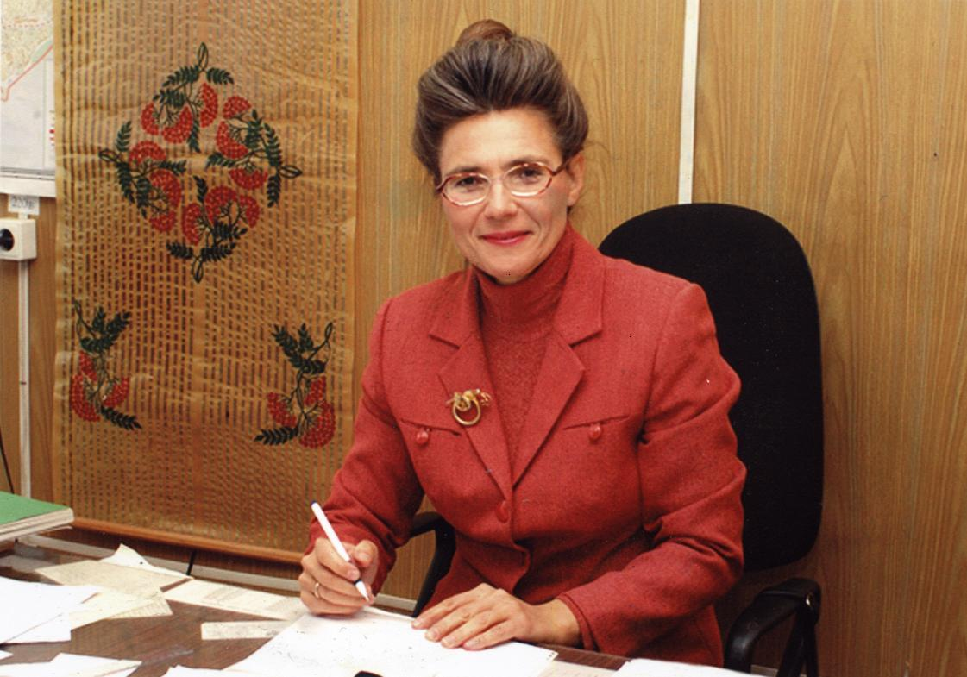
Преподаватель математики и информатики ГОУ СПО ПК № 33 Симоненко Елена Евгеньевна

Slide 2
Общие сведения
Ф.И.О. : Симоненко Елена Евгеньевна
Образование: высшее, МГПИ им. В.И. Ленина, 1981 год
Специальность: учитель математики
Стаж педагогической работы: 31 год
Место работы: ГОУ СПО ПК № 33 г. Москвы
Должность: преподаватель информатики
Квалификационная категория: высшая

Slide 3
МОЁ ПЕДАГОГИЧЕСКОЕ КРЕДО:
«Педагоги не могут успешно учить кого-либо, если в это же время усердно не учатся сами».
Я работаю в ГОУ СПО ПК № 33 26 лет. Считаю, что в жизни много способов реализовать себя, поэтому занимаю активную жизненную позицию. Проявляю активность в общеколледжных и городских конкурсах, конференциях, семинарах.

Slide 4
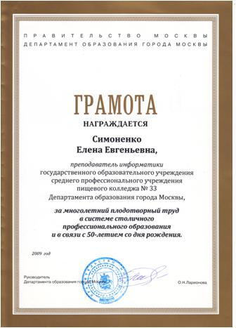
Награды

Slide 5
Творческие работы

Slide 6
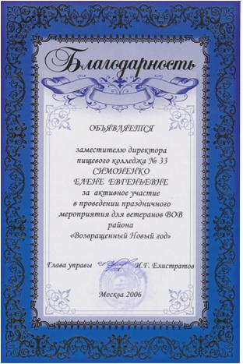
Внеклассная работа

Slide 7
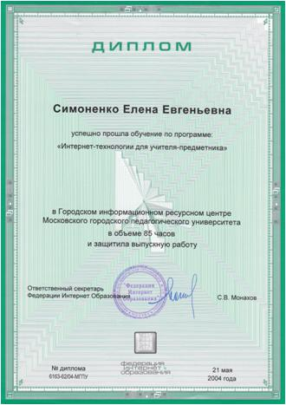
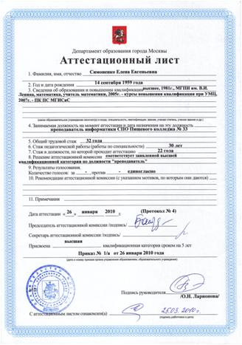
Повышение квалификации

Slide 8
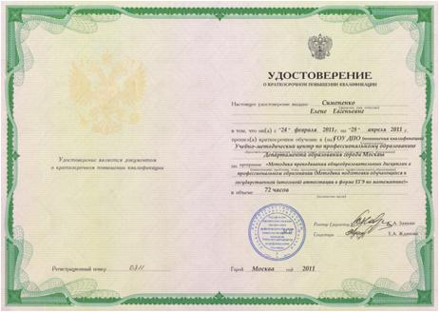

Slide 9
